Slide 1
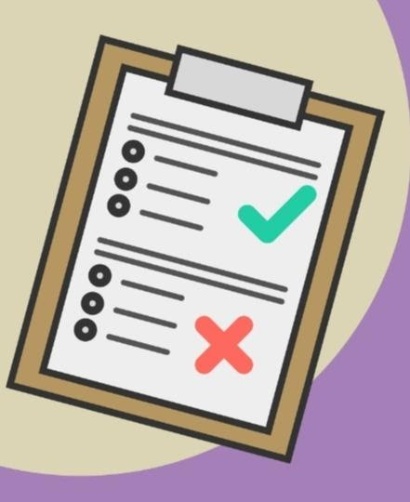
ENCUESTA
¿Con cuántos estudiantes cuenta el plantel educativo en cada una de sus sedes?
2. ¿Cómo es el proceso de selección de los docentes para supervisión de la entrada de los estudiantes?
3. 3. ¿Qué sucede o como es el proceso con los estudiantes que llegan después del horario estipulado para la entrada (tarde), para darles ingreso a la institución?
4. ¿Quién supervisa el manejo de control de la hora de llegada de docentes y administrativos de la institución?
https://images.app.goo.gl/JqjjPkQ2x33CdUtX8

Slide 2
5.¿Qué procedimiento se debe realizar cuando entra una persona externa no autorizada a la institución?
6. ¿Cómo se controla el acceso de las personas que ingresan a la institución a realizar papeleo y trámites en secretaría ?
7. ¿Cuántas sedes tiene el plantel?
8. ¿Cuántos accesos tiene cada plantel?
9.¿Las entradas mencionadas anteriormente sirven tanto para entrada y salida?
10.¿Alguna vez se ha infiltrado alguien a la institución en el ingreso de estudiantes?

Slide 3
11.¿Cómo se considera la seguridad del sector en que se encuentra la institución?
1.De 1 a 10 donde 1 es malo y 10 es excelente, ¿en cuanto califica la seguridad de la institución con lo que respecta al ingreso y salida de estudiantes?
13.¿En alguna ocasión ha tenido alguna clase de accidente a la hora de entrar o salir de los estudiantes a la institución, por la aglomeración?
14.¿Qué opina usted cómo integrante de esta institución sobre la implementación de un software que ofrezca seguridad y respaldo de datos a todo lo que respecta a la entrada de la institución?
https://docs.google.com/forms/d/e/1FAIpQLSfNtbtUm9yJtwByUGcB0djnNcTUj1BhSXIjWS6GlKpmpMBwJg/viewform?usp=sf_link

